Slide 1
Presentación interactiva
DI_CF12_6_Pedidos

Slide 2

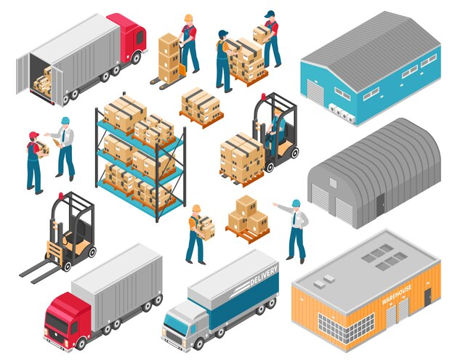
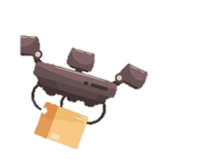
Indicaciones para la producción
Métodos de armado
Se propone un escenario de fondo con interactividad media, en donde se incluyan 3 números, cada uno funcionará como botón pop up – incluir efecto mouse over y movimiento en los botones para destacarlos- para redirigir al usuario a la información relacionada en los Slides así:
Botón 1 – conecta con el slide 3
Botón 2 – conecta con el slide 5
Botón 3 – conecta con el slide 7
Incluir botón de cierre para salir del recurso.
1
3
2
Referencias de las imágenes:
https://www.freepik.es/vector-gratis/conjunto-iconos-logistica-isometrica-almacen_4386450.htm
https://www.freepik.es/vector-gratis/composicion-entrega-trabajadora-logistica-uniforme-drones-quadcopter-voladores-que-llevan-cajas-ilustracion-vectorial_23182629.htm
Haga clic en cada uno de los números para conocer la información.

Slide 3
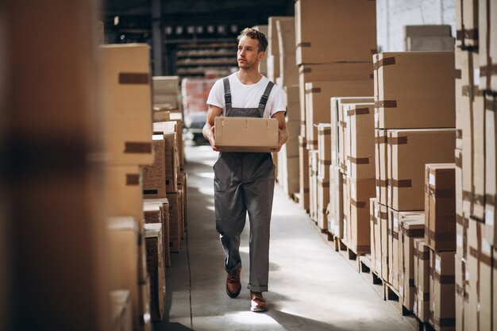
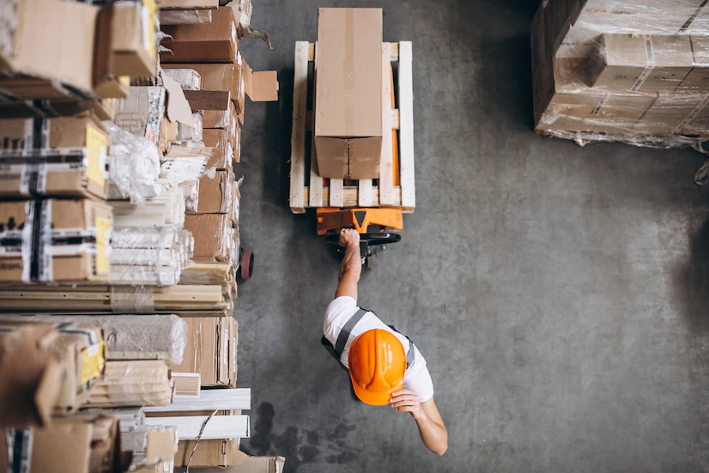


Indicaciones para la producción
Manual
Incluir botón para regresar al home-portada del Slide 2 y un botón de avance para continuar (dirige al slide 4)
Hace referencia al no uso de maquinaria para el control y picking en el almacén.
Uso de transpaletas manuales o montacargas para manejar la carga:
Movimiento de la carga paletizada.
Carga embalada sobre pallets.
Las unidades para entregar al cliente o enviar a transporte y el resto del procedimiento se realiza de forma manual.
Referencias de las imágenes:
https://www.freepik.es/foto-gratis/joven-trabajando-almacen-cajas_5578178.htm
https://www.freepik.com/free-photo/young-man-working-warehouse-with-boxes_5578188.htm

Slide 4
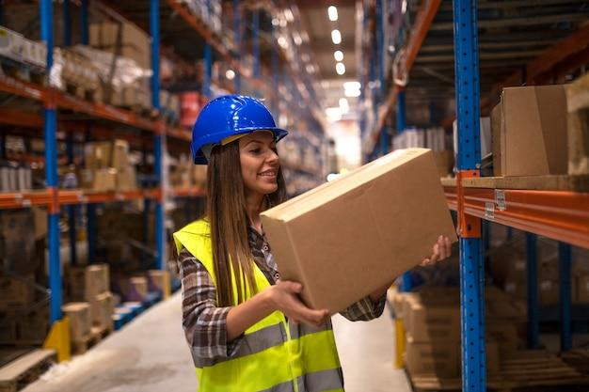
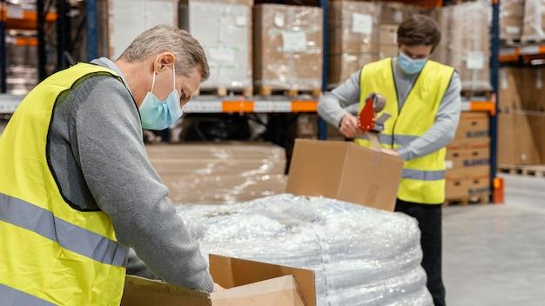
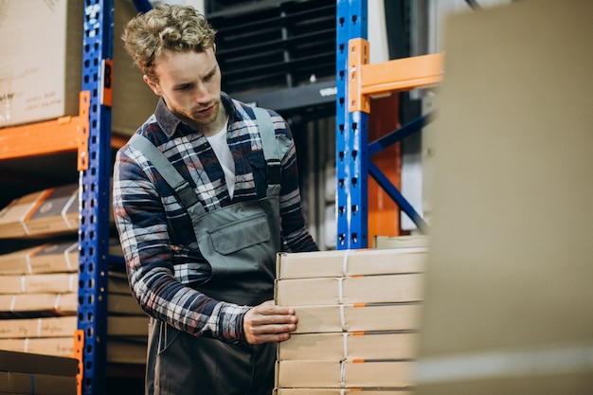
Indicaciones para la producción
Manual
Incluir botón para regresar al home-portada del slide 2. así como los botones de acción de atrás y siguiente, que permitan el movimiento entre los slides.
Incluir el número del diseño de la portada. 2
Las empresas que utilizan este tipo de armado de pedidos no almacenan artículos con un peso o volumen exagerado, sino que se dedican a manejar paquetería de pequeñas dimensiones y las estanterías no suelen ser altas para que los operarios con la elevación de brazos puedan alcanzar los artículos en los estantes más altos sin problema.
El operario camina entre los pasillos .
Recoge los productos con las manos.
Lleva los productos a la zona de manipulación o embalaje.
Referencias de las imágenes:
https://www.freepik.es/foto-gratis/trabajador-almacen-colocando-cajas-carton-estante-area-almacenamiento-almacen-grande_11451188.htm
https://www.freepik.es/foto-gratis/hombre-trabajando-fabrica-carton_8828218.htm
https://www.freepik.es/foto-gratis/hombres-almacen-trabajando_12976735.htm
Los espacios entre estanterías pueden estar más reducidos, pues no es necesario el paso de maquinaria entre las mismas.
El operario debe buscar los artículos en las zonas respectivas y llevarlos a la zona de manipulación o embalaje antes de su entrega.

Slide 5
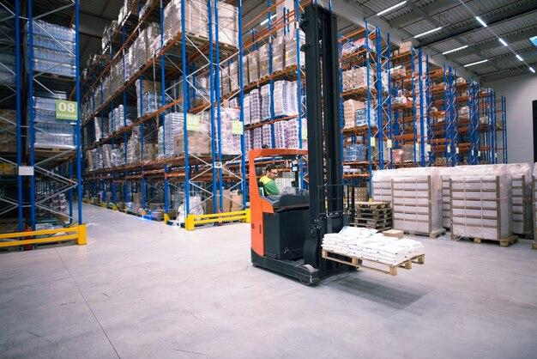
Indicaciones para la producción
Semiautomático
Incluir botón para regresar al home-portada del slide 2. así como los botones de acción de atrás y siguiente, que permitan el movimiento entre los temas.
En este tipo de almacenes es común que operario tenga a su disposición herramientas manuales y semiautomáticas y se suele manejar mercancía de todo tipo, desde artículos pequeños envasados, mercancía a granel o contenedores de grandes dimensiones.
Referencias de las imágenes:
https://www.freepik.es/foto-gratis/trabajador-operando-maquina-montacargas-reubicando-mercancias-gran-centro-almacen_11030561.htm

Slide 6
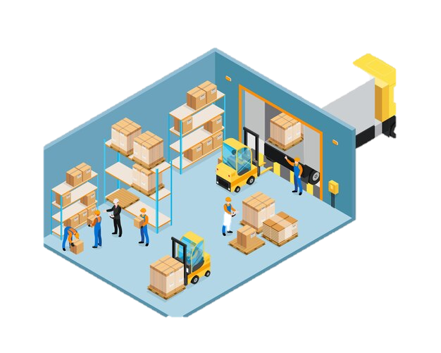
Indicaciones para la producción
Semiautomático
Incluir botón para regresar al home-portada del slide 2. así como los botones de acción de atrás y siguiente, que permitan el movimiento entre los temas.
Es necesario zonificar los espacios.
Por ejemplo:
Zonas de productos paletizados que reposan sobre el suelo en posición vertical | Disposición de estanterías.
Zonas de embalaje. | Zonas especiales (por ejemplo, para materiales tóxicos o frigoríficas).
Referencias de las imágenes:
https://www.freepik.es/vector-gratis/almacen-dentro-composicion-isometrica_4327357.htm

Slide 7
Indicaciones para la producción
Semiautomático
Incluir botón para regresar al home-portada del slide 2. así como los botones de acción de atrás y siguiente, que permitan el movimiento entre los temas.
Este tipo de almacenes pueden hacer uso de un sistema de preparación de pedidos semiautomático con sistemas SGA o ERP con reducción de tiempos de entrega, mejor comunicación y reducción de costos.
Utilizan equipos de manipulación de pedidos, como carretillas elevadoras, apiladores, recogepedidos, montacargas, entre otros métodos semiautomáticos como cintas o rodillos grúas, ascensores, entre otros. Se facilita el picking y el embalaje de productos con la necesidad del manejo de diferentes operarios.
Referencias de las imágenes:
https://www.freepik.es/vector-gratis/almacen-dentro-composicion-isometrica_4327357.htm

Slide 8
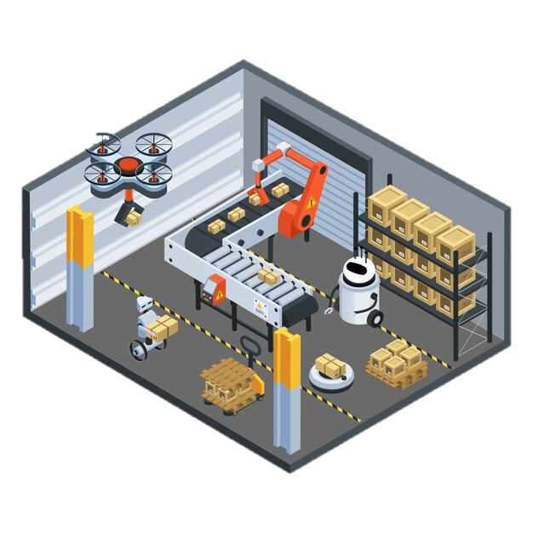
Indicaciones para la producción
Automático
Incluir botón para regresar al home-portada del slide 2. así como los botones de acción de atrás y siguiente, que permitan el movimiento entre los temas.
Se requiere el mínimo de operarios, porque el proceso es automatizado. Desde la aceptación del presupuesto hasta el embalaje y la entrega.
Es imprescindible el uso de tecnología SGA o sistemas ERP. La acción humana es necesaria para activar pedidos y las máquinas necesarias, contabilizar presupuestos y costos y la realizar algunas tareas de picking.
Referencias de las imágenes:
https://www.freepik.es/vector-gratis/entrega-automatica-logistica-composicion-isometrica_6123994.htm
Los sistemas utilizados normalmente son carretillas por radiofrecuencia, transelevadores y carruseles verticales y horizontales.

